Slide 1

LOGÍSTICA | NIVEL 4° MEDIO
SEGURIDAD EN BODEGAS
MÓDULO 4
  En estos documentos se utilizarán de manera inclusiva términos como: el estudiante, el docente, el compañero u otras palabras equivalentes y sus respectivos plurales, es decir, con ellas, se hace referencia tanto a hombres como a mujeres.

Slide 2
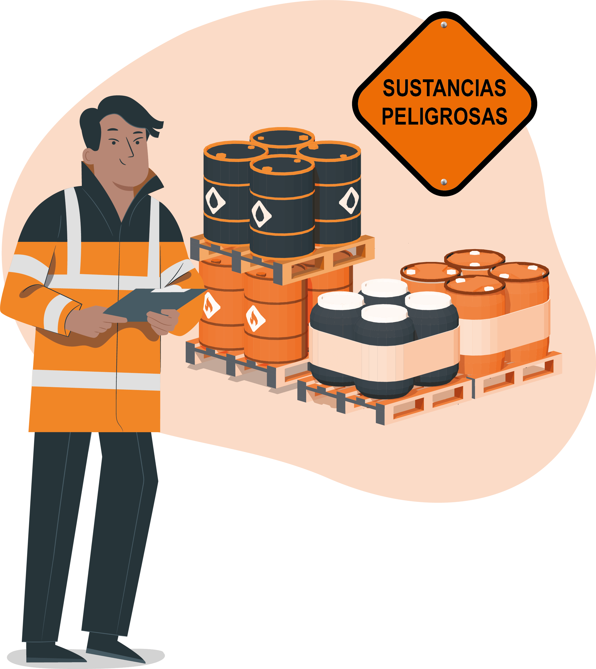
MÓDULO 4 | SEGURIDAD EN BODEGAS
ACTIVIDAD 6
SUSTANCIAS PELIGROSAS

Slide 3





OBJETIVO DE APRENDIZAJE
APRENDIZAJE ESPERADO
CRITERIOS DE EVALUACIÓN
OA5
Prevenir riesgos de accidentes laborales, mediante la aplicación de normas básicas de seguridad en zonas de almacenamiento y distribución y el reconocimiento de la rotulación internacional de sustancias peligrosas.
OA Genérico
B - K
Detecta la rotulación internacional de sustancias peligrosas que se manejan en bodega, según las normas de seguridad vigentes.
Diferencia las sustancias peligrosas existentes en cuanto a su almacenaje y manipulación, de acuerdo a las normas de seguridad.

Slide 4

RECORDEMOS
¿QUÉ APRENDIMOS LA ACTIVIDAD ANTERIOR?
EQUIPOS DE PROTECCIÓN PERSONAL:
1
Determinar y monitorear el uso de elementos de protección personal a utilizar en bodega para la prevención de accidentes laborales, conforme a las normas de seguridad vigentes.

Slide 5

ACTIVIDAD DE CONOCIMIENTOS PREVIOS
Para revisar los aprendizajes trabajados en actividad anterior, te invitamos a reunirte en equipos de trabajo de no más de 4 integrantes y responder las siguientes interrogantes, utilizando la aplicación Kahoot.
¡Muy bien!
Te invitamos a profundizar revisando
la siguiente presentación

Slide 6

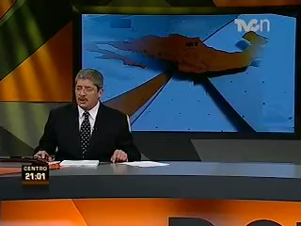
ACTIVIDAD DE MOTIVACIÓN
ANTES DE COMENZAR
Los invito a revisar el siguiente video y reflexionar en torno a las preguntas planteadas:
¿Por qué le llamamos sustancia peligrosa al gas? ¿Es necesario trabajar con medidas especiales cuando operamos con sustancias peligrosas? ¿Qué protocolos especiales definirías para trabajar en una planta como esta?
Enlace: https://www.youtube.com/watch?v=OvMTiRdridE&feature=youtu.be
¡Muy bien!

Slide 7

6
MENÚ DE LA ACTIVIDAD
SUSTANCIAS PELIGROSAS
Al término de la actividad estarás en condiciones de:
1
Reconocer el concepto de sustancias peligrosas.
2
Identificar el listado de sustancias peligrosas y sus diferentes categorías.

Slide 8

LAS MERCANCÍAS PELIGROSAS
¿A qué denominamos sustancias peligrosas?
La definición indica lo siguiente:
“Las sustancias peligrosas son artículos o sustancias, que al ser almacenadas, transportadas y/o manipuladas, presenten un peligro para la salud, la seguridad, la propiedad o el medio ambiente.”
Como puedes ver, se hace foco en el daño a cuatro aspectos muy críticos:
Salud de las personas
Seguridad de las personas
Daños a la propiedad o a los bienes
Daños al medioambiente

Slide 9
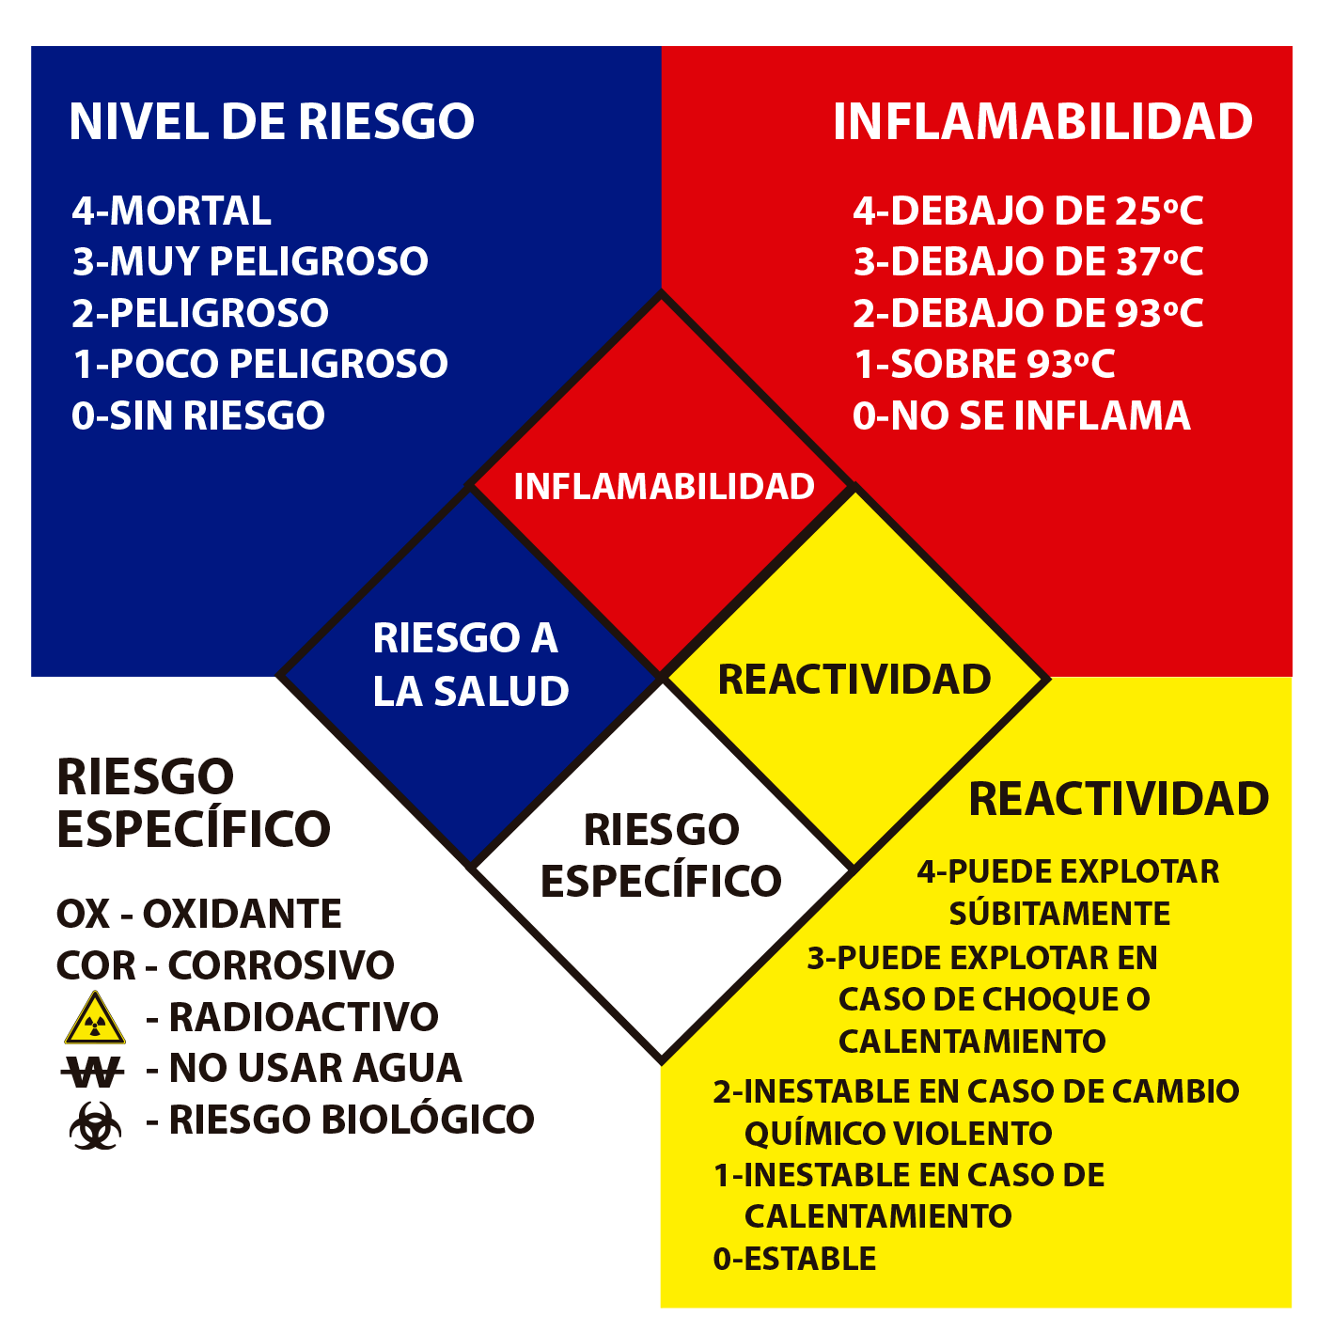
¿CÓMO IDENTIFICAMOS
UNA MERCANCÍA PELIGROSA?
Todas las mercancías peligrosas reconocidas como tal se encuentran indicadas en la Norma Chilena 382, por lo tanto, si queremos saber si una mercancía es peligrosa o no, debemos revisar en ese listado.
Adicionalmente, los productores de mercancías peligrosas deben colocar cierta información en las etiquetas y envases de los productos que nos permiten identificarlas como peligrosas. Seguramente muchas veces habrás visto algunos pictogramas o marcas que te ayudan a deducir si un producto es peligroso o no.
Una de las principales marcas está asociada al rombo del riesgo, el cual muestra el nivel de riesgo de un producto en cuanto a su inflamabilidad, riesgo para la salud, riesgo de reactividad y otros riesgos generales. Aquí puedes ver cómo leer este gráfico.

Slide 10
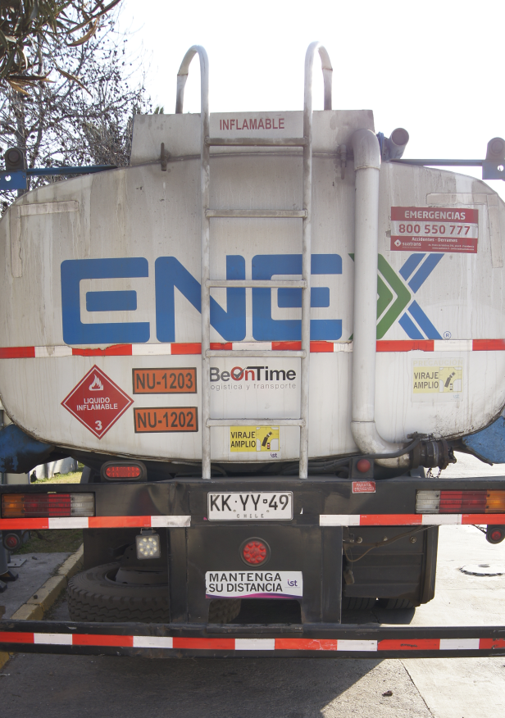
RÓTULOS Y MARCAS
Existen dos clasificaciones más reconocidas para las mercancías peligrosas, una es la clasificación ONU o de la Organización de las Naciones Unidas, y la otra es la clasificación IMO o de la Organización Marítima Internacional.
Actualmente, en nuestro país, un vehículo de transporte de mercancías peligrosas debe llevar las marcas de identificación del producto de ambas clasificaciones, tanto de la ONU como de IMO.
El rótulo de ONU lo podemos identificar porque es rectangular, de color naranja y tiene las letras UN antes del número. El rótulo de IMO lo podemos identificar porque tiene forma de rombo, e indica la clase de mercancía peligrosa que se está transportando.
Justamente esta, es la principal diferencia entre ambas clasificaciones:
ONU clasifica a las mercancías peligrosas una por una.
IMO clasifica a las mercancías peligrosas en nueve clases.

Slide 11
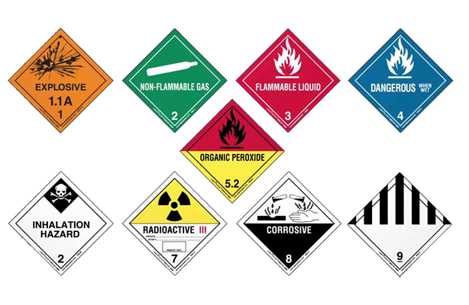
CLASIFICACIÓN IMO MERCANCÍAS PELIGROSAS
La Organización Marítima Internacional (IMO) establece una clasificación de nueve clases de mercancías peligrosas:
Clase 1: Explosivos
Clase 2: Gases No Inflamables
Clase 3: Líquidos Inflamables
Clase 4: Sólidos Inflamables
Clase 5: Comburentes y Peróxidos Orgánicos
Clase 6: Tóxicos
Clase 7: Material Radioactivo
Clase 8: Corrosivos
Clase 9: Misceláneos
Cada una de estas clases tiene su respectiva señalética, con su código y nomenclatura, además de un color o diseño específico.

Slide 12
CLASIFICACIÓN ONU
MERCANCÍAS PELIGROSAS
La clasificación ONU de Mercancías Peligrosas establece un código de 4 dígitos a través del cual se identifica a cada una de las mercancías.
Esta clasificación es mucho más completa que la referente a IMO, puesto que identifica una a una cada una de las mercancías, estableciendo las características propias de cada una y por ende, cuáles deben ser los procedimientos y protocolos para prevenir situaciones de emergencia, así como para reaccionar ante contingencias que se generen con estos productos.
En Chile, como mencionamos anteriormente, este listado de ONU se encuentra validado por la NCh382, la cual utiliza el mismo listado y lo adapta a la legislación chilena.
33
1088

Slide 13


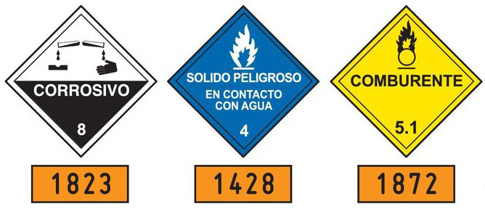
LA NORMA CHILENA NCH2190
La NCh2190 es la norma que identifica el marcado, rotulado y etiquetado de los productos peligrosos en nuestro país, estableciendo incluso con respecto al tamaño de las pictografías, el tipo de letra que se debe utilizar y cuáles son los colores que representan a cada clase de mercancía peligrosa.
Soda cáustica
Sodio metálico
Dióxido de plomo
Nombre
Distintivo
N° NU

Slide 14



6
REVISEMOS
¿CUÁNTO APRENDIMOS?
SUSTANCIAS PELIGROSAS
Ahora realizaremos una actividad. Para ello, te invitamos a descargar la “Actividad 6 Cuánto Aprendimos” y seguir las instrucciones.
¡Atentos!

Slide 15
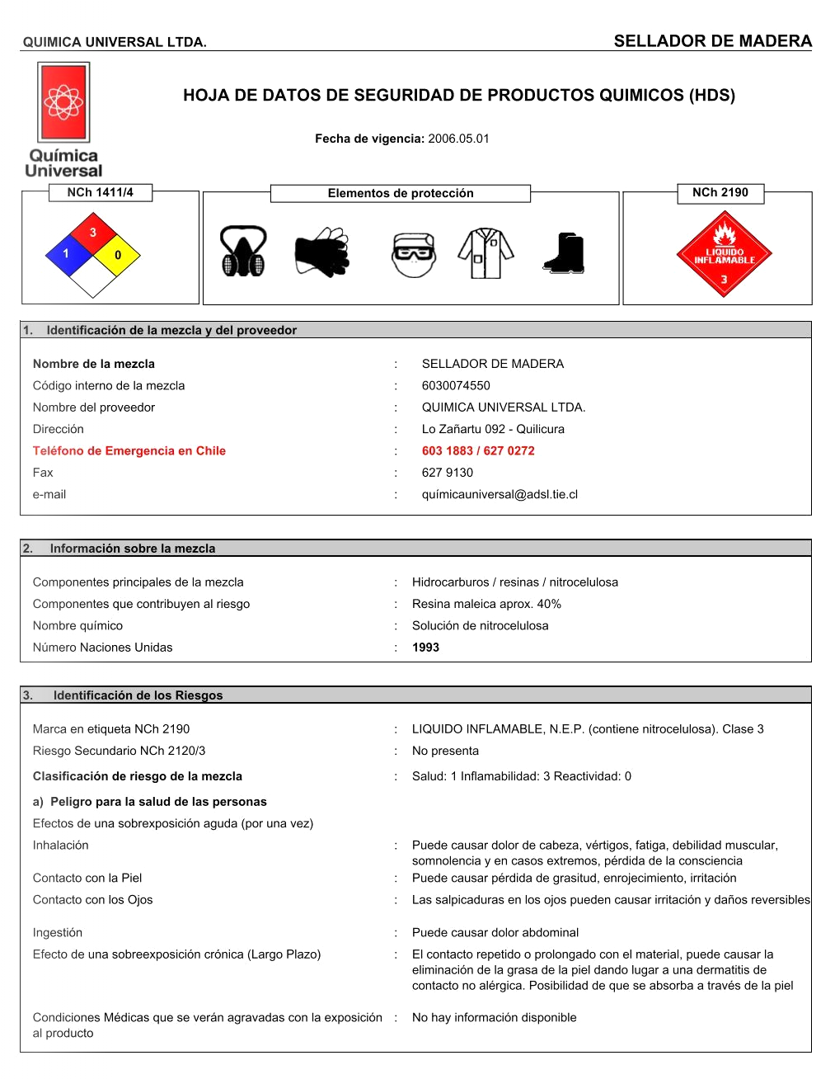
LA HOJA DE DATOS DE
SEGURIDAD DEL PRODUCTO
Este documento es crítico para el transporte de mercancías peligrosas y una copia identificadora de él o los productos peligrosos transportados debe ser entregado al inicio de cada viaje, incluyendo la capacitación al personal involucrado en la operación.
Este documento establece la identificación del producto, quién es el entregador del mismo, así como también toda la información con respecto a los diferentes riesgos que representa el producto y cómo debe ser atacado cada uno de ellos en caso de que se genere un incidente.
El responsable de la emisión del documento es la empresa que genera la carga y la entrega al transportista. En él, debe figurar también la información de contacto de emergencia.

Slide 16

PROCEDIMIENTOS DE EMERGENCIA
Sin embargo, y después de revisar todas estas señaléticas y documentos, es bueno preguntarnos cuál es su función o en efecto, para qué existen. La respuesta es bien simple, todos estos documentos colaboran con una reacción óptima ante cualquier emergencia que suceda con alguno de estos productos.
En el caso del etiquetado, marcado y rotulado tanto de IMO como de ONU, es poder entregar a bomberos o cualquier otra entidad de emergencia la información rápida y clara de cuál es la clase y el producto específico que se está transportando o almacenando. En el caso del rombo del peligro, es también para entregar información rápida del nivel de riesgo que tiene el producto y cómo se debe atacar.
En el caso específico de la Hoja de datos de seguridad del producto, permite a personas comunes y corrientes entender rápidamente cuáles son algunos procedimientos sencillos e iniciales que pueden ayudar, incluso con una intoxicación o con un derrame de producto.

Slide 17






ANTES DE COMENZAR A TRABAJAR
TOMA LAS SIGUIENTES PRECAUCIONES
Usar EPP adecuados cuando corresponda.
Utilizar cuidadosamente equipos, herramientas y artículos de escritorio.
Intentar siempre dar lo mejor de ti, buscando ser eficiente al cumplir los objetivos.
Trabajar en equipo, cuidando la integridad física y emocional de todos y todas.
Al finalizar cada actividad, ordenar y limpiar el área de trabajo, reciclando al máximo los residuos.

Slide 18

6
¡PRACTIQUEMOS!
ACTIVIDAD PRÁCTICA
SUSTANCIAS PELIGROSAS
Para consolidar los temas trabajados en esta actividad, reúnanse en equipos de trabajo, de no más de 4 integrantes, descarguen el archivo “Actividad práctica 6” y sigan las instrucciones.
¡Éxito!

Slide 19


ANTES DE TERMINAR:
TICKET DE SALIDA
SUSTANCIAS PELIGROSAS
¡No olvides contestar la Autoevaluación y entregar el Ticket de Salida!
¡Hasta la próxima!

